Slide 1
Zpracování výkresu
Školící kurz pro získání oprávnění podle předpisu ZAM1
Hana Hrabcová
SŽG
Teams 7. 11. 2023

Slide 2
Obsah prezentace
Obecně platné zásady kresby DGN.
Zákres výhybky, osy koleje, návěstidel.
Propojení programu MGEO SŽ s webovým fotokatalogem.
G-DSPS – popisy a kótování technické infrastruktury.
Štítkování v souborné G-DSPS.
Kontroly mapové části předávané dokumentace.

Slide 3
Obecně platné zásady kresby DGN
Čitelné ve směru kilometráže stoupající zleva doprava.
Výjimka - návěstidla ve směru pro který platí.
Popisy ve výšce rodiče.
Kružnice, křivky = zákaz. (Skládat z oblouků).
Záměna prvků = hrubá chyba.
Souběh linií různého významu.
Srozumitelná a logická kresba.
Přebíraná km = „evid.“.
Odměřená km = od nejbližšího nižšího staničníku.

Slide 4
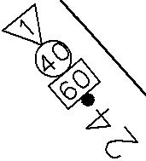
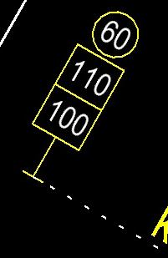
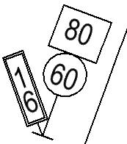
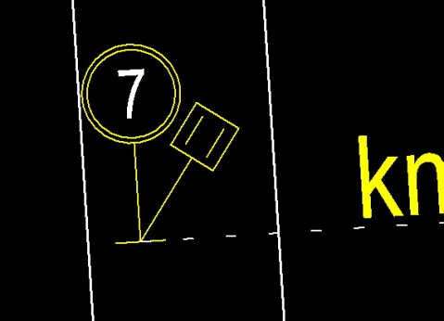
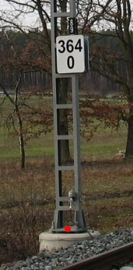
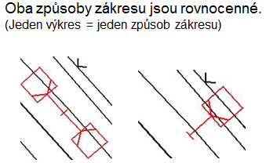
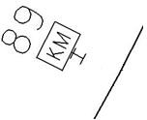
Kresba návěstidel
Natáčet podle směru, pro který platí.
Vícenásobné rychlostníky a návěstidla:
Oboustranná návěstidla:

Slide 5
Schéma výhybky a bod odbočení výhybky (informace)
Schématický zákres výhybky není od DM2022 (MP005, zm.č.6) požadován.
Podrobnosti – viz pomocný soubor výhybek ve fotokatalogu, předpis S3, řídící číselníkový soubor výhybek.
Bod odbočení – je teoretické místo odbočení vedlejší větve výhybky, kterým je průsečík tečen vedených k osám obou větví výhybky z jejich koncových bodů.

Slide 6
Výpočet bodů výhybky (informace – od DM2022 není nadále požadován)
Od zaměřeného začátku jazyka výhybky.
Pasport výhybek:
Způsob čtení označení podle S3 a vzhled schémat je uveden také v pomocném souboru Schémata výhybek ve fotokatalogu.
ŘČSV:

Slide 7
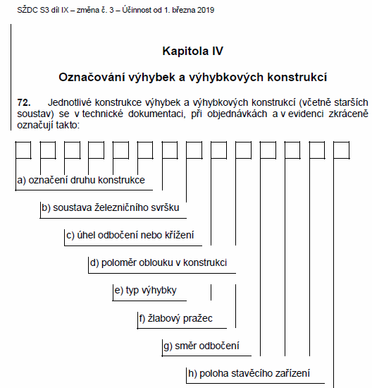
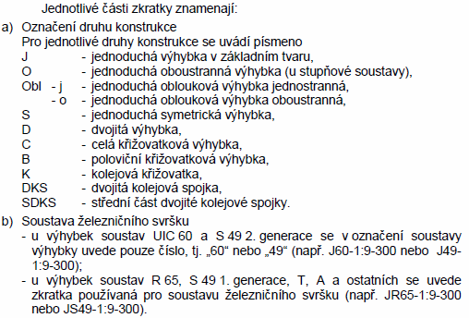
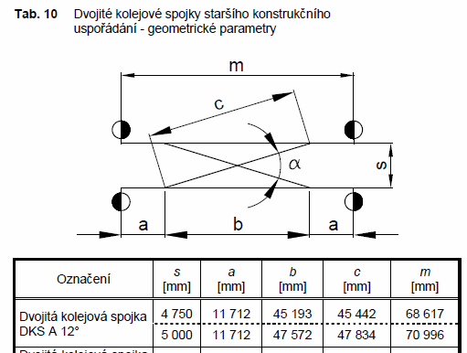
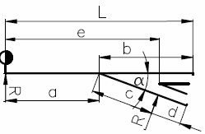
Předpis SŽDC S3 díl IX (informace)

Slide 8
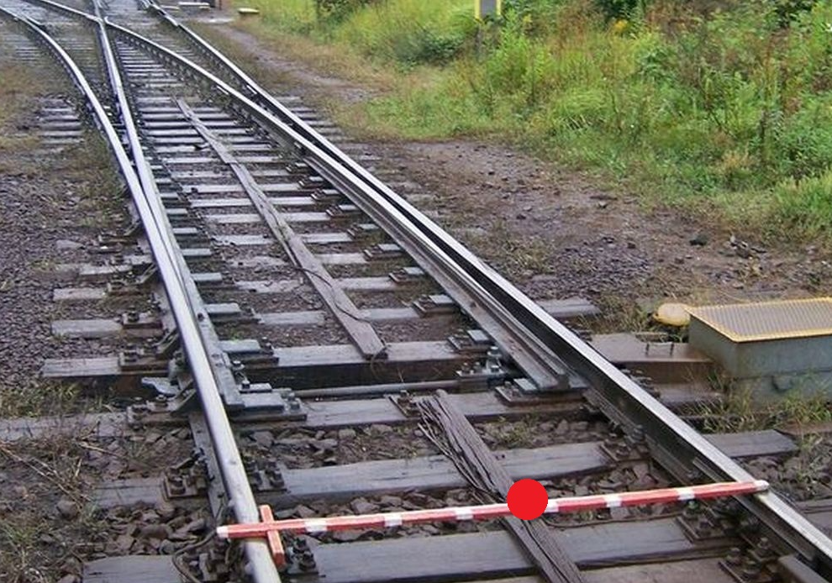
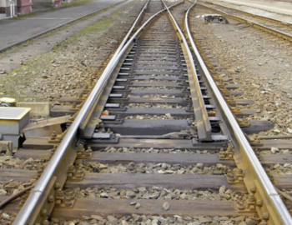
Výhybka levá a pravá
Pohled proti hrotu jazyka.
Odbočuje vlevo nebo vpravo od přímého směru, nebo od oblouku většího poloměru.

Slide 9
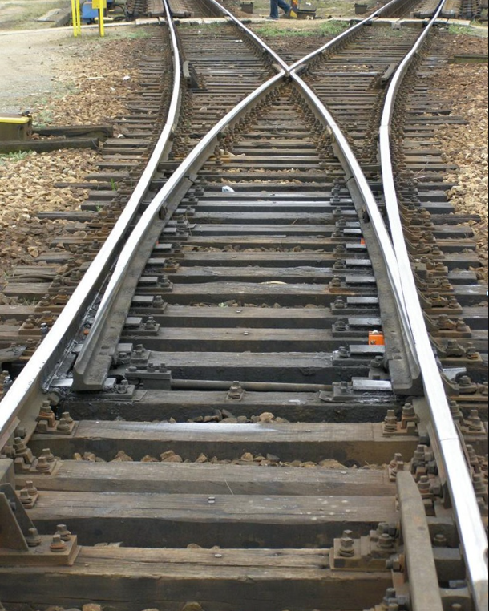
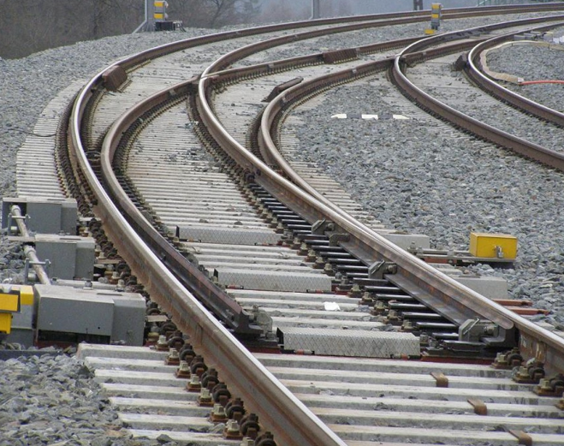
Obloukové výhybky jednostranné a oboustranné:
Jejich větve jsou tvořeny oblouky stejného/opačného směru

Slide 10
Kresba výhybky podle DM2022:
Tento způsob zákresu lze použít až od DM2022.
Ve vrstvě 2 zůstala pouze značka začátku jazyka a krajního bodu výhybky (křižovatky).
Značky výhybek podle TNŽ 013412 již v datovém modelu 2022 nejsou k dispozici.
Krajní bod – v případě posunutých styků/svarů vůči sobě měřit ten nejbližší styk/svar před začátkem jazyka a za srdcovkou.
Pokud je krajním bodem izolovaný styk, je nutno zakreslit obě značky na jeden zaměřený bod.

Slide 11
Kresba výhybky podle DM2022:
Ve vrstvě 2 – pouze bodové značky a číslo výhybky:
Ve vrstvě 1 – kresba kolejiště bez duplicitního přetahování linií:
Osa koleje hlavní větve začíná ve svaru před začátkem jazyka a pokračuje dále.
Osa koleje odbočné větve začíná v začátku jazyka a pokračuje dále.
Linie koleje se i nadále kreslí ve směru stoupajícího staničení.
Vrstva 1, 2 a 60 zároveň:

Slide 12
Kresba celé křižovatkové výhybky podle DM2022:
Ve vrstvě 2 – pouze bodové značky a číslo výhybky připojené k jazyku:
Ve vrstvě 1 – kresba kolejiště bez duplicitního přetahování linií:
Osa koleje začíná a končí na krajním bodě výhybky.
Krajní bod výhybky se u křižovatkové výhybky umísťuje na svar za srdcovkou (srdcovka je v obrázku níže znázorněna červenou tečkou).
Modrá barva linie je jen pro ukázku, ve skutečnosti je to klasická bílá osa koleje.
Vrstva 1 a 2 zároveň:

Slide 13
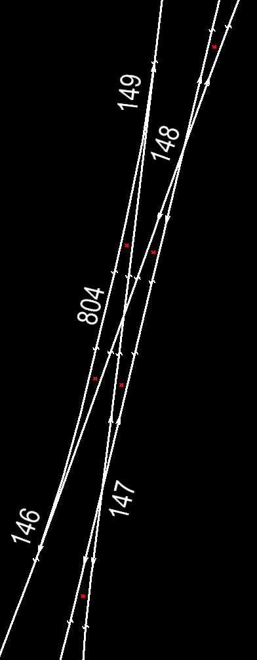
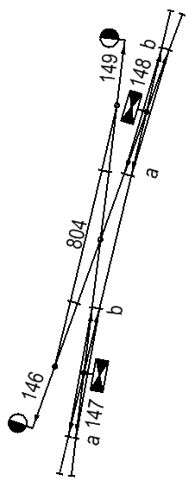
Kresba dalších typů výhybkových konstrukcí a křižovatek podle DM2022:
Poloviční křižovatková výhybka = analogie celé křižovatkové výhybky:
Křižovatka: číslo křižovatky se připojuje ke krajnímu bodu křižovatky.
Výhybky v kombinaci:

Slide 14
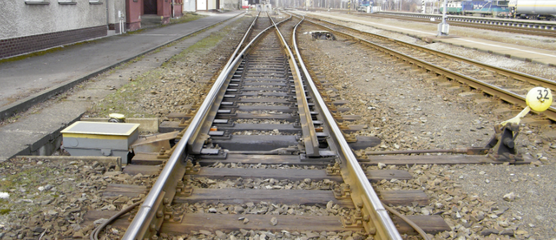
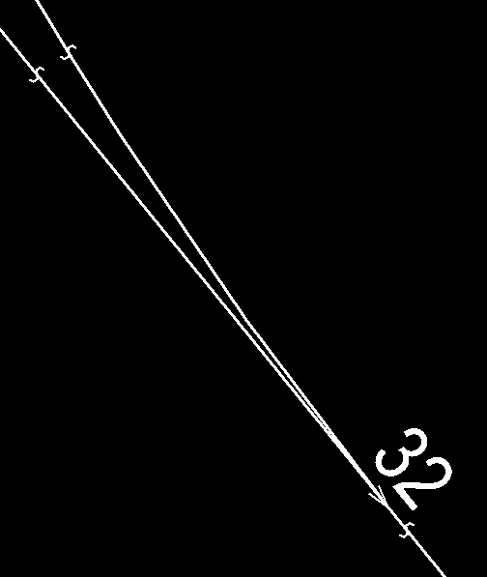
Kresba výhybky – umístění čísla výhybky
Výměník (bakule) kontra přestavník.
Číslo umístit k značce začátku jazyka podle polohy výměníku.

Slide 15
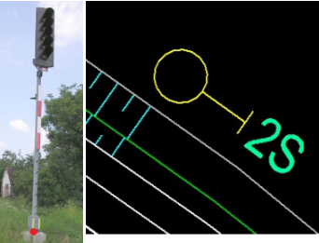
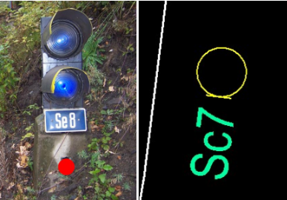
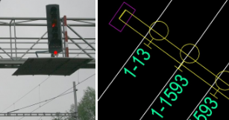
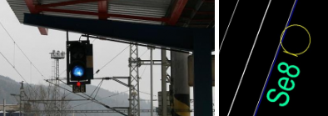
Světelná návěstidla podle DM2022:
Tento způsob zákresu lze použít až od DM2022.
Čtyři nové značky:
stožárové: trpasličí: na lávce/krakorci: zavěšené:
Místo podstavce a textem vynesených světel a indikátorů se nově kreslí pouze jednoduchá značka s názvem návěstidla.
Místo dvouřadých trpasličích a dvouřadých zavěšených návěstidel se nově kreslí pouze jednoduchá značka s názvem návěstidla.
Indikátory se u světelných návěstidel do výkresu nadále nezakreslují.

Slide 16
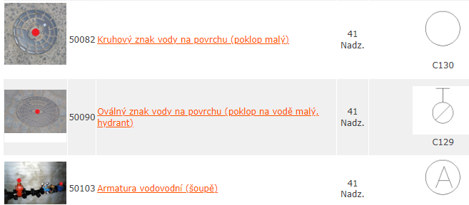
Poklopy versus armatury podle DM2022
V dřívějších verzích datového modelu se pojem „hydrant podzemní“ používal jak pro střed poklopu, tak pro armaturu přímo na potrubí. Nově (pro splnění požadavků DTM) je nutno odlišit poklopy od vlastních armatur.
Jsou upraveny názvy u poklopů šoupat, hydrantů, šachet tak, aby bylo jasné, jaký poklop byl zaměřen.
Armatury buď mají vlastní DM anebo se pro ně používá DM „armatury“ v příslušné vrstvě.

Slide 17
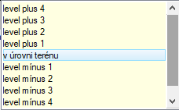
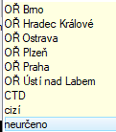
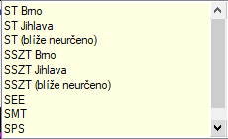
Atributy zadávané při kresbě v SW MGEO SŽ
„Level“ mínus 4 až plus 4.
Soubor s ukázkami řešení konkrétních jevů je umístěn v „Pomocných souborech“ ve fotokatalogu.
„Spravuje“ a „Org.jednotka“ – určeno (zatím) výhradně pro VZ1, pro zaměřování TI:

Slide 18
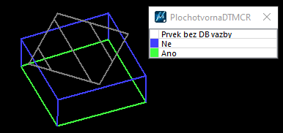
Atributy pro plochotvornost zadávané při kresbě v SW MGEO SŽ
Zaškrtnutím se označují linie, které mají vliv na vznik ploch z předávaných hran.
Hodnoty jsou přednastaveny, zpracovatel je musí měnit podle skutečnosti.
O použití linií jako plochotvorných čar rozhoduje pořizovatel dat v terénu.
Do této plochy musí být umístěna značka (centroid), který nese další informace.
Plochotvornost pro DTMŽ se nastavuje na stejné linie jako pro DTM.

Slide 19
Základní seznam obvykle plochotvorných objektů – Obecné zásady, str.6-7.
Terénní hrany tvořící násep, zářez, příkop dopravní stavby; příkop s nezpevněným dnem je-li u dopravní stavby (centroid 30248)
Příkop se zpevněným dnem-hrana (vnější průnik s terénem, centroid 30250)
Kolejové lože (štěrk, pevná jízdní dráha), drážní stezka (centr.30246,30247,30259)
Mostovka (centroid 30253)
Sokl, patka (spodní hrany, centroid 30252)
Rampa (spodní hrany u „jednolité stavby spojené se zemí“; level 0 a 1 v případě konstrukce; centroid 30240); terasa (centr. 30241)
Hrany opěrné, zárubní, gabionové zdi (viz pomocný soubor, centroid 30242, 30243)
Zajištění skal (centroid 30249)
Nástupiště (centroid 30264)
Zpevněné plochy – přejezdy, komunikace, parkoviště…(centroid 30265-30276)
Nezpevněné plochy – manipulační plocha, pěšina, krajnice…(centroid 30267-30276)
Zpevněný a upravený svah (centroid 30248)
Svahová dlažba (centroid 30251, 30212)
Podezdívka plotu obvodem (centroid 30245), zděný plot obvodem (centroid 30244)
Ploty a vjezd na oplocený pozemek - v některých případech (např.ohraničující zahradu)
Mosty (i opěra mostu, mostní křídlo, pilíř mostu) (centroid 30253, 30254)
Lávka pro chodce, nadchod pro zvěř… (centroid 30253, 30254)
Tunel, podchod, propustek (centroid 30255-30258, 30277)
Kolejová váha (centroid 30260)
Budovy (včetně kab.domků u přejezdů) (centroid 30235, 30236)
Drobné kulturní nebo sakrální stavby měřené obvodem (centroid 30239)
Obvod zastřešení (level 1, centroid 30237, 30238)
Schody ( centroid 30278, 30279)
Obrys předmětů, které mají symbol nebo popis uprostřed (DM 60077) – ve smyslu „silniční váha“ (centroid 30261) nebo „drobná sakrální stavba“= objekty, které vstupují do DTM jako plochy (kdežto výtah v chodníku vstupuje jako bod)
Hranice souvislého porostu (centroid 30203-30209, 30213-30216)
Vodní tok, močál-hladina vody (centroid 30210, 30211, 30217-30224)
Objekty specifikované centroidy 30225-30234, 30262, 30263, které se u trati vyskytují zřídkakdy (protipovodňové opatření, jez, hráz, lom, rekultivace, skládka těžebního odpadu, pozemní lanová a tramvajová dráha)
Řezná linie

Slide 20
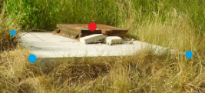
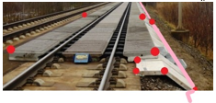
Základní seznam obvykle neplochotvorných objektů
Je uveden v Obecných zásadách, str.7.
Ostatní terénní hrany tvořící např.mez u pole
Betonová a dynamická zarážedla
Zvláštní plochy (absorbéry)
Výtah (je součástí nástupiště), zařízení nástupiště, plošina pro imobilní
Prohlídková jáma, dezinfekční plocha
Točnice, přesuvna, hříže, jeřáby (pozor, jejich sokly jsou plochotvorné)
Technologické lávky nad tratí a podél mostů (pozor, jejich sokly jsou plochotvorné)
Kabelové objekty (velké skříně, velké šachty) měřené obvodem, obvod zemnící desky
Potrubní objekty (velké šachty, zděné HUP) měřené obvodem
Horská vpusť, prahová vpusť, jiné odvodňovací objekty měřené obvodem (DM 50177)
Žumpa a septik měřené obvodem
Chráničky měřené obvodem
Část jejich kresby může být plochotvorná, ale objekty samy o sobě plochu netvoří = např.šachta zaměřená obvodem bude zahrnuta do „manipulační plochy“ nebo „travnatého porostu podél trati“.

Slide 21
Další informace k plochování z Obecných zásad
Plocha vymezeného území musí být v pohledu shora v levelu 0 v celé ploše vyplněna plošnými objekty DTM bez mezer mezi nimi.
Plošné objekty DTM se nesmí překrývat ve stejné výšce.
Způsoby zákresu ploch:
Objekt plocha je zakreslen jedním liniovým objektem (čarou), která začíná a končí ve stejném bodě a vyjadřuje svým charakterem typ plochy (například budova zakreslená prvkem DM 30031).
Objekt plocha je zakreslen více druhy čar, které jsou identické svým charakterem typu plochy (např. úsečkami či několika lomenými čarami), které na sebe navazují a tvoří uzavřenou plochu (například budova zakreslená prvky DM 30031).
Objekt plocha je ohraničen různými typy čar různého charakteru, které odpovídají reálným objektům v reálné prostorové situaci (například lomenou čarou plot, úsečkou vodní plocha, lomenou čarou opěrné zdi) ve vzájemné návaznosti těchto čar v koncových bodech těchto čar.
Svislé plochy musí být zakresleny prvním nebo druhým způsobem (nelze je sestavit z čar různého DM a neumísťuje se k nim centroid).
Pro uzavření ploch, které pokračují mimo zájmové území (za účelem kontroly bezešvosti území) se používá řezná linie DM 30053.

Slide 22
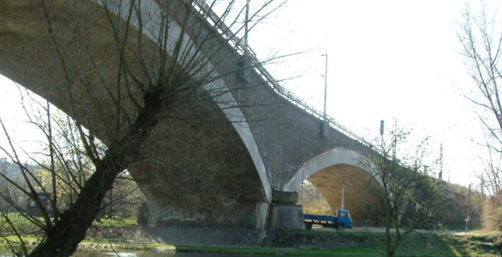
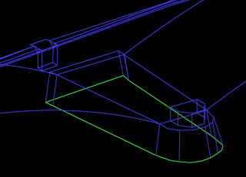
Další informace ke kresbě výkresu
3D objekty je vhodné kreslit příslušným DM celé.
MGEO umožňuje vizualizaci podle atributu plochotvornosti DTM ČR, DTMŽ, levelu, a export ze základního výkresu plochotvorné linie DTM ČR a centroidy v určitém levelu pro usnadnění kontrol uzavřenosti ploch.
Pro kontrolu ploch lze použít např.funkce pro šrafování anebo převést rozdělený výkres do Kokeše a zkontrolovat ho funkcemi pro GP.

Slide 23
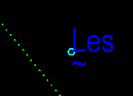
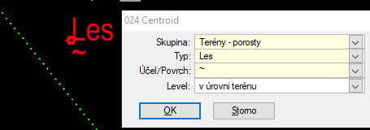
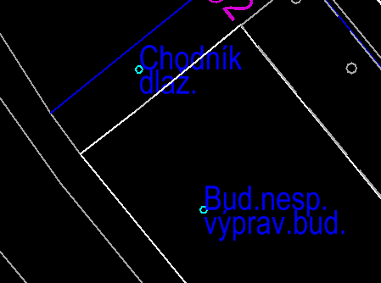
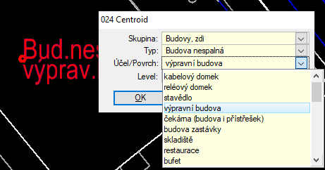
Centroidy
Pro označení rovných a šikmých ploch.
Vhodně umístit kdekoliv uvnitř plochy a (přibližně) ve stejné výšce jako je plocha.
V ploše bude pouze jediný centroid a bude mít atribut levelu dané plochy.

Slide 24
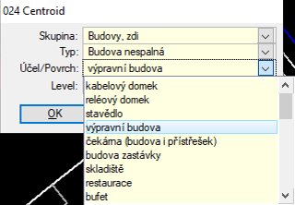
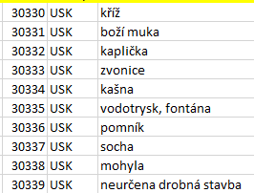
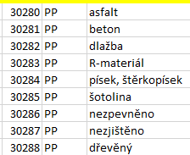
Centroidy
Centroid je řešen formou výběru z číselníku = nefunguje vyhledání podle slov „výpravní budova“ ani podle pětimístného čísla.
V excelu MP005 (příloha B) a v Pomocném souboru plochování je přehledný seznam všech centroidů a jejich atributů.
Ve fotokatalogu bývá uvedeno bližší určení centroidu.

Slide 25
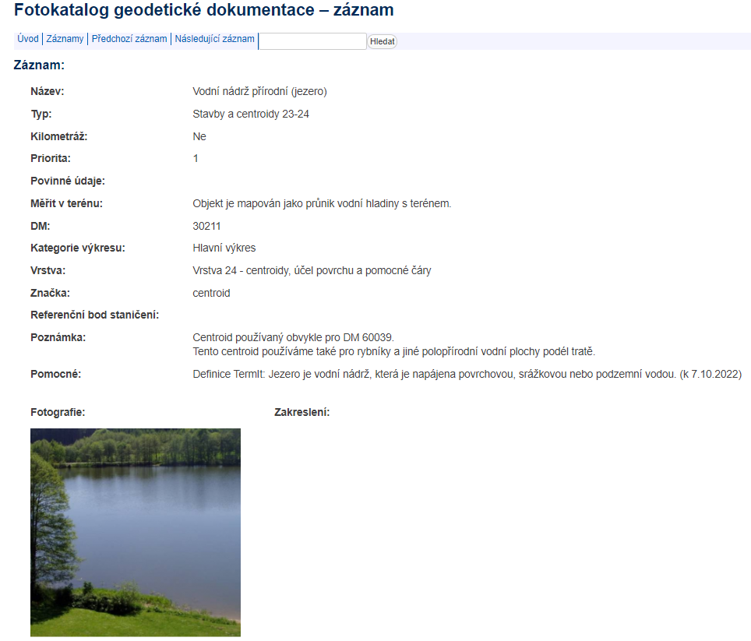
Centroidy ve fotokatalogu - ukázka

Slide 26
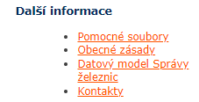
Zdroj informací k plochotvornosti a levelování
Obecné zásady – strana 5-7, příloha B předpisu SŽ M20/MP006.
Pomocný soubor plochování, Pomocný soubor levelování – pouze ve fotokatalogu na stránkách CTD.
Zhruba měsíc a půl před zahájením dalších podetap ZPS VZ1 budou do něj zapracovány mezitím došlé dotazy a fotografie, bude projednán mezi Zhotovitelem VZ1 a Objednatelem, odsouhlasen a vyvěšen v „Pomocných souborech“ ve Fotokatalogu. Pro práce v následné podetapě pak bude tato verze dokumentu závazná.
Informace platí pro tvorbu ÚŽM bez ohledu na použitý software.
Aktualizace MP010
Předávání atributů plochotvornosti a levelu je povinné u veškeré geodetické dokumentace pro SŽ ode dne účinnosti této změny předpisu.
Pokud zhotovitel nepoužije SW MGEO SŽ, musí povinnost předání atributů plochotvornosti a levelu splnit jiným způsobem.

Slide 27
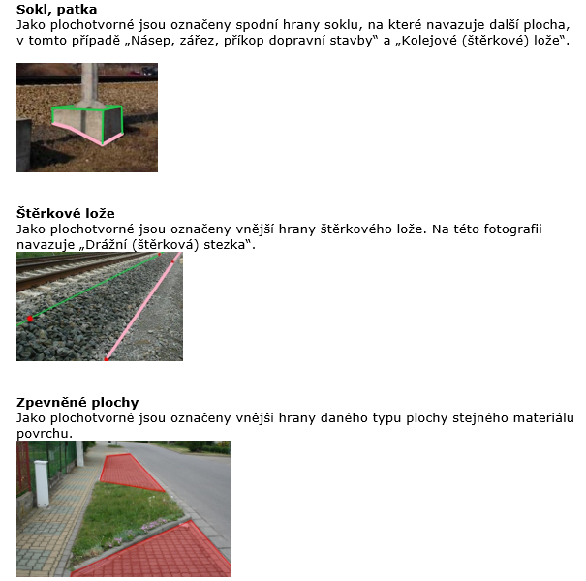
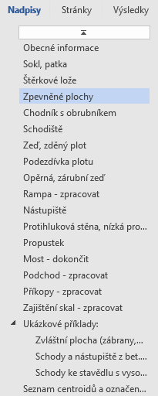
Ukázka z pomocného souboru plochování

Slide 28
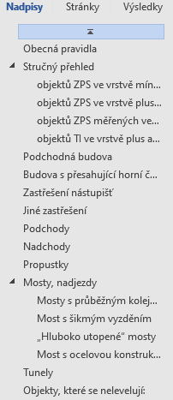
Ukázka z pomocného souboru levelování

Slide 29
SW MGEO SŽ - praxe
Notes:
Dělící stránka

Slide 30
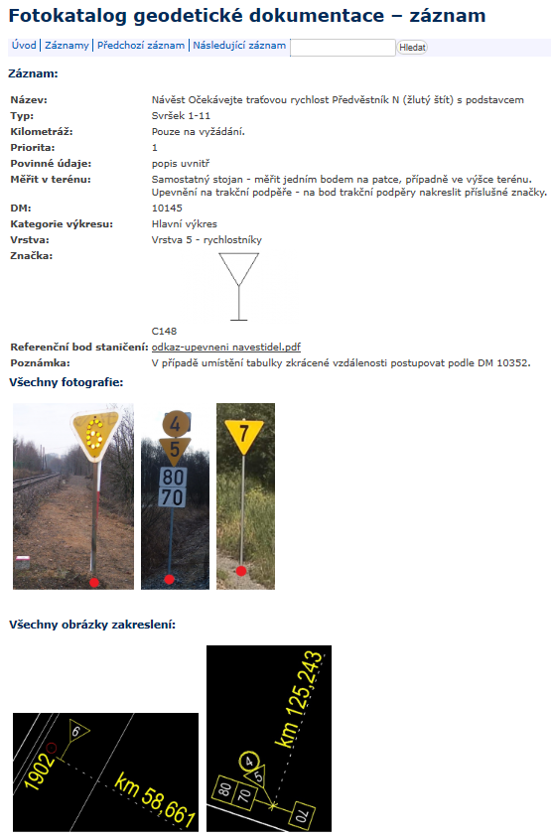
Propojení programu MGEO SŽ s webovým fotokatalogem
Během kreslení:
Nakreslený prvek:
Výsledek:

Slide 31
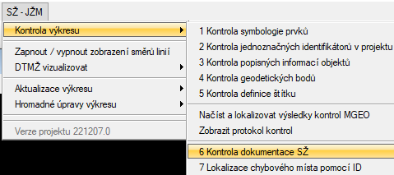
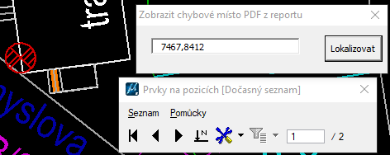
Propojení programu MGEO SŽ s kontrolním programem SŽ
V MGEO SŽ lze zavolat kontrolní program SŽ – výhoda – je možno rovnou odskakovat na chyby ve výkrese.
V MGEO SŽ lze vyhledat chyby uvedené v protokole kontrolního programu SŽ pomocí ID (čísla ID lze naskládat za sebe a oddělit čárkou).

Slide 32
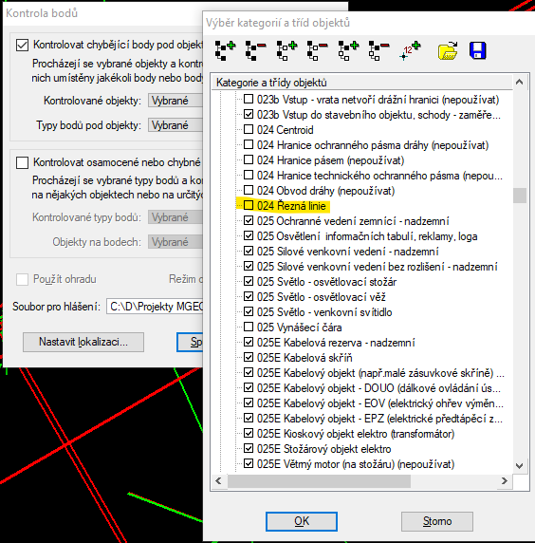
SW MGEO SŽ – řezná linie
Současné nastavení MGEA – nemusí být podložena body.
Nastavení kontroly:

Slide 33
SW MGEO SŽ – (zatím) nalezené chyby v instalaci
V instalaci MGEO SŽ z ledna 2023:
je chybně barva v textu druhého atributu centroidu. Program formální kontroly ji hlásí jako duplicitu textů ve vrstvě 24. (Možný postup opravy: v průzkumníku výkresu vyberete červeně označený řádek chybného textu ve vrstvě 24 a smažete všechny výskyty tohoto textu. Pak vyberete všechny kolečka centroidu do výběrové množiny a pomocí ikony „Hromadně vynést popisy“ (volba „centroid Účel“) vynesete text nazpět do výkresu již ve správné barvě.)
V instalaci MGEO SŽ z února 2023:
při vynášení centroidu v izo natočení pohledu se centroid umístí špatně polohově i výškově. (V tuto chvíli je nutno vynášet centroidy při pohledu shora.)
Nelze připojit popis ke stromům. (Prozatímní řešení – na zaměřený bod umístit značku stromu a značku hnědého křížku DM 60082, text připojit ke křížku.)
DM 50204 a 50199 mají stejné grafické atributy = chyba v MP005. (Vysvětlit v TZ.)
Námezník se kreslí bez DB vazby. (V průzkumníku výkresu vybrat zvlášť linie a změnit je na linii námezníku a vybrat zvlášť body a změnit je na bod námezníku. Tím se tabulky připojí a chybu popisných informací to přestane hlásit.)

Slide 34
G-DSPS - popisy a kótování technické infrastruktury, štítkování
Notes:
Dělící stránka

Slide 35
Popisy a kótování technické infrastruktury v G-DSPS
„Popisovat všechny zaměřené kabely a potrubí je povinnost, nestanoví-li objednatel v zadávacích podmínkách jinak.“
„Povinnost kótovat všechna nově vybudovaná a zakreslená podzemní vedení a zařízení technické infrastruktury se uplatňuje na základě zadávací dokumentace.“
Do doby vydání aktualizací příslušných odborných norem platí pravidla stanovená předpisy TNŽ 34 2602 a TNŽ 34 2609 pro DSPS všech druhů kabelizace, nestanoví-li objednavatel jinak.

Slide 36
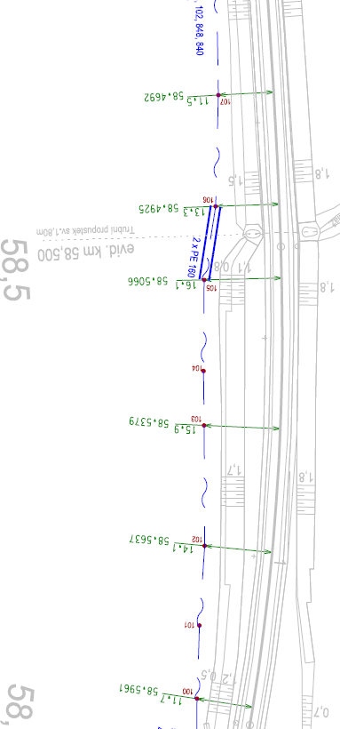
Popisy a kótování technické infrastruktury v G-DSPS - podrobnosti
Popisy vynést do výkresu.
Musí být ve výkresu G-DSPS jednotlivých PS/SO a zároveň ve výkresu souborného G-DSPS.
Kótování se vynáší do pomocného 2D výkresu DGN.
Odevzdávat v rámci dokumentace jednotlivých PS/SO.
Další informace v příloze B předpisu SŽ M20/MP006.
Ukázky jsou v příloze B3 předpisu SŽ M20/MP010.

Slide 37
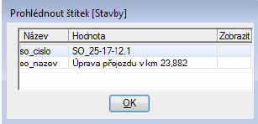
Štítkování v souborném G-DSPS – 1.část
Identifikace, co patří ke kterému stavebnímu objektu.
Využívají je hlavně správci (např. kabeláři).
Prvky výkresu, které jsou součástí stavby, musí obsahovat právě jednu množinu štítků s názvem „Stavby“, ve které jsou dvě položky - „so_cislo“ a „so_nazev“ – M20/MP005.
Textový font hodnoty štítku - Arial Narrow.

Slide 38
Štítkování v souborném G-DSPS – 2.část
Lomové body – obvykle bez štítku.
Formální kontrola - kontrolní program SŽ.
Soubor „identifikace.csv“ - seznam PS a SO zakreslené ve výkrese souborného zpracování.

Slide 39
Kontroly výkresu
Notes:
Dělící stránka

Slide 40
Kontroly předávaných výkresů
Kontroluje se konečný stav dokumentace.
Dokumentace musí být orazítkována příslušným AZI, který garantuje její správnost.

Slide 41
Kontroly předávaných výkresů
Kontroly formální:
Kontrolní program SŽ
Průzkumník výkresu v programu MGEO SŽ
Kontrolní funkce v programu MGEO SŽ
Kontroly čistoty výkresu v programu MicroStation
Kontroly pohledové:
Zpracování výkresu
- správnost použití prvků datového modelu
- chyby ve výškách a v poloze
- štábní kultura výkresu
Nesoulad se skutečností

Slide 42
Některé časté chyby v předávané dokumentaci
Nedostatečný rozsah zaměření při mapování.
Neaktualizovaná technická zpráva.
Chybějící předměty měření.
Záměny jednotlivých druhů návěstidel.
Nesprávná orientace návěstidel.
Nedodržení hierarchie linií.
Neuzavřené plochy, chybějící centroidy…
Nesprávné levelování.

Slide 43
Některé časté chyby v předávané dokumentaci
Kabelové a potrubní objekty kreslené soklem…
Sokly kreslené betonovou pochůznou plochou…
Rampy nebo svahové dlažby kreslené opěrnou zdí…
Nedoměřené odbočné větve výhybky nebo chybějící propojení mezi kolejemi u kresby převzaté z měření pro PPK.
Nejednotnost zpracování.
Překlepy.
Tisk s nastavením barev z datového modelu… (MP010, kap.B.1.6.3.6)
Diakritika v názvech souborů (MP010, kap.B.1.7)

Slide 44
Výkres DGN – ukázka některých problémových míst
Křížení plošných objektů bez bodů:
Nedostatečný rozsah zaměření v jiném levelu:

Slide 45
Děkuji za pozornost
Zpracování výkresu
Hana Hrabcová
SŽG
hrabcova@spravazeleznic.cz
© Správa železnic, státní organizace
Dlážděná 1003/7, 110 00 Praha 1
spravazeleznic.cz

